Slide 1
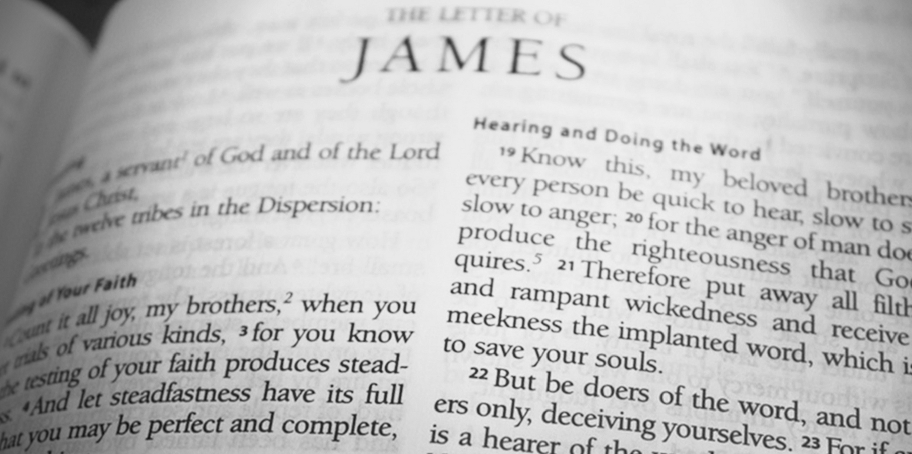
JAKOBS BREV
Vær ordets gørere, ikke blot dets hørere, ellers bedrager I jer selv.

Slide 2
²² Vær ordets gørere, ikke blot dets hørere, ellers bedrager I jer selv. ²³ Den, der er ordets hører, men ikke dets gører, ligner en, som betragter sit eget ansigt i et spejl: ²⁴ Han betragter nok sig selv, men går bort og har straks glemt, hvordan han så ud. ²⁵ Men den, der fordyber sig i frihedens fuldkomne lov og bliver ved den og ikke er en glemsom hører, men en gerningens gører, han skal være salig ved det, han gør. (Jakobs Brev 1:22-25)

Slide 3
VISDOM UNDER PRØVELSER OG FRISTELSER

Slide 4
v2 Mine brødre, I skal kun regne det for glæde, når I kommer ud for prøvelser af forskellige slags; v3 I ved jo, at når jeres tro prøves, skaber det udholdenhed. v4 Og udholdenheden skal føre til fuldendt værk, for at I kan være fuldkomne og helstøbte og ikke stå tilbage i noget. (Jakobs Brev 1:2-4)

Slide 5
v5 Men hvis nogen af jer står tilbage i visdom, skal han bede om at få den af Gud, som giver alle rundhåndet og uden bebrejdelser, og så vil han få den. v6 Men han skal bede i tro, uden at tvivle; for den, der tvivler, er som en bølge på havet, der rejses og brydes af vinden. v7 Det menneske skal ikke bilde sig ind, at det får noget af Herren, v8 tvesindet som det er og ustadigt i al sin færd. (Jakobs Brev 1:5-8)

Slide 6
v9 En broder i ringe kår skal være stolt af sin høje stand, v10 en rig af sin ringe stand, for som markens blomster skal han forgå. v11 Solen står op og svider marken med sin glød, så dens blomster falder, og deres skønhed er forbi; sådan skal også den rige visne midt i sin foretagsomhed. (Jakobs Brev 1:9-11)

Slide 8
v12 Salig er den, som holder ud i prøvelse, for når han har stået sin prøve, vil han få livets sejrskrans, som Gud har lovet dem, der elsker ham. v13 Men ingen, som bliver fristet, må sige: »Jeg bliver fristet af Gud;« for Gud kan ikke fristes af det onde, og selv frister han ingen. v14 Når man fristes, er det ens eget begær, der drager og lokker én; v15 når så begæret har undfanget, sætter det synd i verden, og når synden er vokset op, føder den død. (Jakobs Brev 1:12-15)

